Slide 1
Об’єктно-орієнтоване програмування
На основі мови С++ та фреймворку Qt
Лекція 8

Slide 2
Основы графики в Qt
Рисование в Qt осуществляется при помощи объекта класса QPainter (рисовальщик). При рисовании на поверхности объекта рисовальщик использует текущие настройки рисования – толщина и цвет линий, параметры заливки фигур, параметры шрифта, цвет фона и т.д. Изменить текущие настройки можно путем создания объектов пера (параметры линий, точек), кисти (параметры заливки) и т.д. с нужными параметрами, и сделав их текущими при помощи методов класса QPainter.

Slide 3
Класс QPen
Используется для рисования точек, отрезков, крривых, контура фигур, текста.
Конструктор:
QPen(const QСolor &color),
где color – задает цвет пера.
После создания пера его можно сделать текущим пером рисовальщика методом void setPen (const QPen &pen) класса QPainter.

Slide 4
Класс QPen
void MyWidget::paintEvent (QPaintEvent *e)
{
QPainter painter;
painter.begin(this);//this - адрес объекта, на //поверхности которого будем рисовать
QPen pen(Qt::red);//красный цвет пера, по умолчанию - //черный
painter.setPen(pen);//делаем данное перо текущим для //рисовальщика
pen.setWidth(3);// задаем новую ширину пера=3 пикселя, //по умолчанию =1 пиксель pen.setStyle(Qt::DashLine);//задаем стиль пера,
// по умолчанию Qt::SolidLine pen.setColor(QColor(255,255,0));//задаем цвет пера - //желтый
painter.setPen(pen);//устанавливаем текущее перо
//рисуем }

Slide 5
Класс QColor
Используется для создания объекта цвета.
Конструктор:
QColor (int r, int g, int b, int a=255),
где r,g,b – задают соответственно интенсивность красной, зеленой и синей составляющих цвета,
параметр а – задает прозрачность.
Значения параметров лежат в диапазоне [0;255].
Чем больше значение – тем больше интенсивность.
а=255 – непрозрачный, а=0 – абсолютно прозрачный.
QColor cr1(255,0,0); //красный
QColor cr2 (0,0,255);//синий
QColor cr3 (255,255,255); // белый

Slide 6
Класс QColor
В Qt есть 20 «стандартных» цветов:
Qt::white - белый
Qt::black - черный
Qt::green – зеленый
И т.д.
Также объект цвета можно создать с помощью конструктора QColor(QRgb color),
где тип QRgb является аналогом типа unsigned int.
Формат переменной color: 0xRRGGBB
0x – 16ая система счисления
RR - красный
GG - зеленый
BB - синий

Slide 7
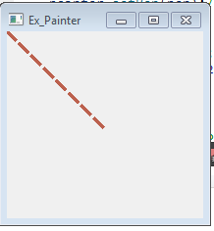
Класс QColor
QRgb rgb=0xFF0000;
rgb=0;//черный
rgb=12345678;//светло-коричневый
pen.setColor(rgb);
//текущий цвет рисовальщика - светло-коричневый
painter.setPen(pen);
painter.drawLine(0,0,100,100);
//рисуем отрезок светло-коричневым

Slide 8
Класс QBrush
Класс QBrush используется для создания объекта кисти. Кисть применяется для закрашивания области фигур.
Конструктор:
QBrush (const QColor &color, Qt::BrushStyle style=Qt::SolidPattern)
color - цвет кисти,
style - шаблон заливки (по умолчанию - сплошная)
Qt::BrushStyle:
Qt::HorPattern, Qt::VerPattern, Qt::NoBrush и т.д.
Qt::NoBrush – пустая кисть

Slide 9
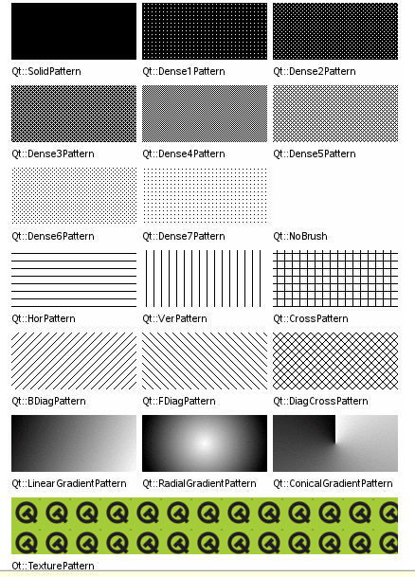
Класс QBrush

Slide 10
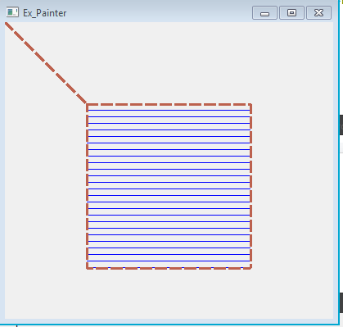
Класс QBrush
QBrush brush(Qt::blue, Qt::HorPattern); painter.setBrush(brush);
// сделаем brush текущей кистью рисовальщика
// по умолчанию текущая кисть - Qt::NoBrush
painter.drawRect(100,100,200,200);

Slide 11
Класс QPoint, QSize, QRect
В процессе рисования удобно использовать объекты классов QPoint, QSize, QRect.
Класс QPoint (точка) предназначен для создания объекта точки в двумерной системе координат. Создать точку можно с помощью конструктора
QPoint (int x, int y), где x,y – координаты точки.
Методы:
void setX(int x) – задает новую координату х
void setY(int y) – задает новую координату y
int x(), int y() – считывают текущие координаты точки
int &rx(), int &ry() – возвращают ссылки на координаты точек (с их помощью можно считывать и изменять координаты)

Slide 12
Класс QPoint, QSize, QRect
QPoint p1(10,10);
p1.rx()+=10;
p1.ry()+=20;
int x=p1.x();//x=20
int y=p1.y();//y=30
Класс QPoint содержит операторы, позволяющие выполнять с точками арифметические операции +,-,… и операции сравнения ==, != и т.д.
QPoint p2(30,30), p3;
p3=p1+p2;//p3=(50,60)
bool ok=p1==p2; //ok=false

Slide 13
Класс QSize
Аналогичен классу QPoint, но предназначен для создания объекта, хранящего размеры геометрических фигур, виджетов.
Конструктор:
QSize (int w, int h),
w – ширина, h – высота.
QSize s(10,20);
int w=s.width();//w=10
int h=s.height();//h=20
s.rwidth()+=5;// w=15
s.transpose();//w=20, h=15 - меняет значения местами

Slide 14
Класс QRect
Предназначен для задания\хранения координат и размеров геометрических фигур и виджетов.
Конструкторы:
QRect(const QPoint &topLeft, const QPoint &bottomRight)
QRect(const QPoint &topLeft, const QSize &size)
QRect(int x, int y, int width, int height)
QPoint p1(10,10), p2(30,30);
QRect rect(p1,p2);
QSize size(30,30);
QRect rect2(p1,size);
QRect rect3(10,20,30,10);
QPoint p3=rect3.topLeft();//p3.x=10,pe.y=20
QPoint p4=rect3.bottomRight();//p4.x=40,p3.y=30

Slide 15
Класс QRect
C помощью метода bool contains (const QPoint &p, bool proper=false) можно проверить, содержится ли точка в прямоугольнике. Если параметр proper=false – будет учитываться контур прямоугольника (кромка), proper=true – не будет.
Задать новые координаты прямоугольника можно:
QRect r (QPoint(0,0), QPoint(20,20));
bool c=r.contains(QPoint(10,10)); //c==true
r.setSize(QSize(30,30)); r.setTopLeft(QPoint(5,5));

Slide 16
Режим отображения фона
Режим отображения фона определяет, будет ли использоваться цвет фона для закрашивания пустот между пунктирами линий, отрезками в шаблоне несплошной кисти, между символами текста и т.д.
Для установки режима отображения фона используется метод void setBackgroundMode(Qt::BGmode m) класса QPainter.
Qt::BGmode:
Qt::TranparentMode – задает прозрачный режим (цвет фона не будет использоваться), используется по умолчанию
Qt::OpaqueMode – задает непрозрачный режим (цвет фона будет использоваться для закрашивания пустот).

Slide 17
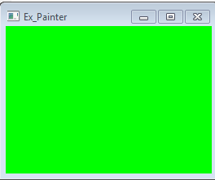
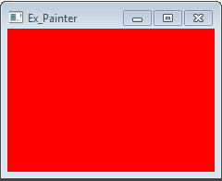
Режим отображения фона
Цвет фона можно установить методом void setBackground (const QBrush &b), где b – задает кисть, которая будет использоваться для заливки пустот. По умолчанию используется кисть белого цвета.
Закрасить полностью клиентскую область
виджета цветом фона:
painter.eraseRect(0,0,width(),height());
Закрасить полностью клиентскую область
виджета произвольной кистью:
painter.fillRect(0,0,width(),height(),Qt::red);
painter.setBackgroundMode(Qt::OpaqueMode); painter.setBackground(Qt::green);
// пустоты будут закрашиваться зеленой сплошной кистью

Slide 18
Методы рисования класса QPainter
Методы void drawPoint (int x, int y),
void drawPoint (const QPoint &p) – рисует точку. x,y – координаты точки. Будет отображаться с учетом текущих настроек пера.
painter.drawPoint(100,100);
painter.drawPoint(p1);
void drawPoints (const QPoint *points, int pointCount) – позволяет нарисовать множество точек, points – массив точек, pointCount – количество точек, которое необходимо отразить.
QPoint p[8];
for (int i=0;i<8;i++)
{ p[i]=QPoint(250 + 100 * cos(2 * 3.14 * i / 8), 250 + 100 * sin(2 * 3.14 * i / 8));}
painter.drawPoints(p,8); }

Slide 19
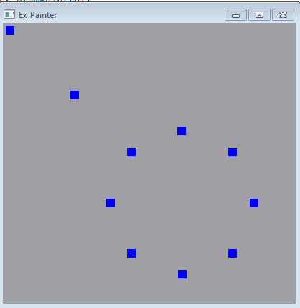

Slide 20
Методы рисования класса QPainter
Рисование отрезков:
void drawLine (int x1, int y1,int x2,int y2)
void drawLine (const QPoint &p1, const QPoint &p2)
painter.drawLine(200,0,0,200);
Метод void drawArc (const QRect &r, int startAngle, int spanAngle) рисует дугу, ограниченную прямоугольником. Единицей измерения является 1/16 градуса. Нулевое значение startAngle соответствует «3 часам». Положительное значение угловых величин отсчитывается против часовой стрелки.

Slide 21
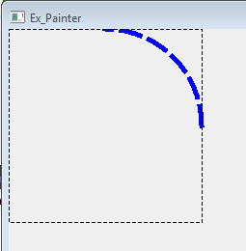
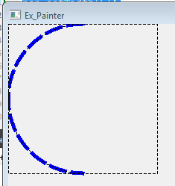
Методы рисования класса QPainter
QRect r1 (0,0,200,200);
pen.setWidth(1); pen.setColor(Qt::black); painter.setPen(pen); painter.drawRect(r1); pen.setWidth(5); pen.setColor(Qt::blue); painter.setPen(pen); painter.drawArc(r1,0,16*90);
painter.drawArc(r1,16*90,16*180);

Slide 22
Методы рисования сплошных фигур
Контур фигуры рисуется текущим пером, площадь фигуры заливается текущей кистью.
Метод void drawRect (const QRect &rect), void drawRect (int x,int y,int w,int h) – рисует прямоугольник.
void fillRect(const QRect &r, const Qbrush &brush), void eraseRect(const QRect &r) – рисуют прямоугольник без контура.
void drawEllipse (int x, int y, int w, int h), void drawEllipse (const QRect &r) – рисуют эллипс, вписанный в прямоугольную область. Параметры методов задают эту область.

Slide 23
Методы рисования сплошных фигур
void drawChord (const QRect &r, int startAngle, int spanAngle) – рисует хорду.
void drawPie (const QRect &r, int startAngle, int spanAngle) – рисует сектор.
void drawPolygon (const QPoint *points, int pointCount) – рисует замкнутую фигуру произвольной формы.
painter.drawChord(QRect(0,0,100,100),0,16*90);
painter.drawPie(QRect(0,0,100,100),0,16*90);
QPoint points[3]={QPoint(0,100),QPoint(100,0), QPoint(200,100)};
painter.drawPolygon(points,3);

Slide 24
Рисование текста
Нарисовать текст на поверхности виджета (картинки) можно методом void drawText (int x, int y, const Qstring &text).
x – задает горизонтальную координату «левого края» строки текста, y – вертикальную координату базовой линии текста.
Текст выводится текущим шрифтом, цветом текущего пера. Установить новый шрифт можно методом void setFont (const QFont &font), где font – ссылка на объект шрифта.

Slide 25
Рисование текста
Конструктор класса QFont:
QFont (const QString &family, int pointSize=-1, int weight=-1, bool italic=false), где family – название шрифта (“Arial”, “Times New Roman” и т.д.), pointSize – высота шрифта в пикселях (-1 – значение по умолчанию (высота==11)), weight – задает ширину символов [0-99] (QFont::Normal=50, QFont::Bold=75 и т.д.), italic – задает курсивный шрифт.
QFont font("Times New Roman", 20, QFont::Bold, true);
painter.setFont(font); painter.drawText(50,50,"Hello");

